Slide 1

语义分割
沈为
上海交通大学人工智能研究院

Slide 2
目录
1
简介
2
数据集和度量
3
全卷积网络（FCN）

Slide 3
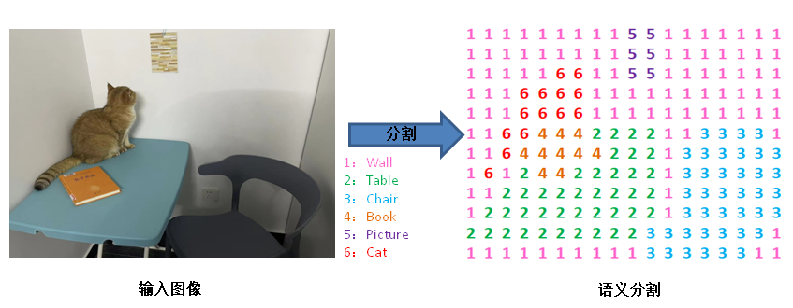
简介
语义分割——为图像的每个像素预测一个标签（逐像素分类）

Slide 4
目录
1
简介
2
数据集和度量
3
全卷积网络（FCN）

Slide 5
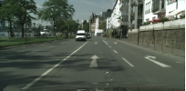
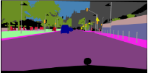
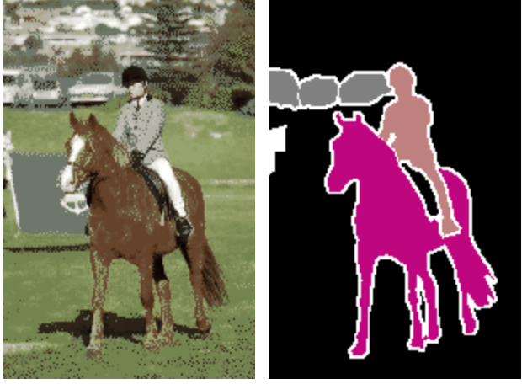
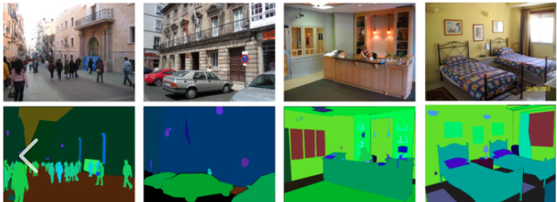
数据集
Pascal VOC数据集
-约1万图像，20种类别
Cityscapes数据集
-5000张图像，19种类别
ADE20K数据集
-2万+图像，3000种类别

Slide 6
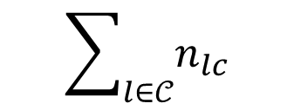
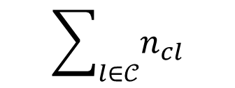
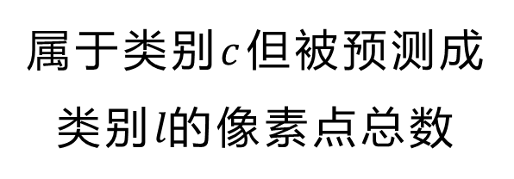
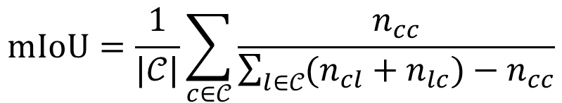
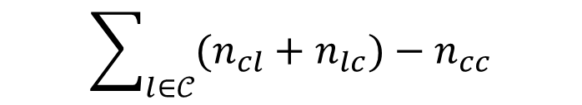

度量
平均交并比（mean Intersection over Union, mIoU）
$$mIoU=\frac{1}{|𝒞|}\sum_{c∈𝒞}{\frac{n_{cc}}{\sum_{l∈𝒞}{(n_{cl}+n_{lc})−n_{cc}}}}$$
$$n_{cc}$$
类别标签集合
属于类别$c$但被预测成类别$l$的像素点总数
$$\sum_{l∈𝒞}{n_{cl}}$$
$$\sum_{l∈𝒞}{n_{lc}}$$
$$\sum_{l∈𝒞}{(n_{cl}+n_{lc})−n_{cc}}$$

Slide 7
目录
1
简介
2
数据集和度量
3
全卷积网络（FCN）

Slide 8
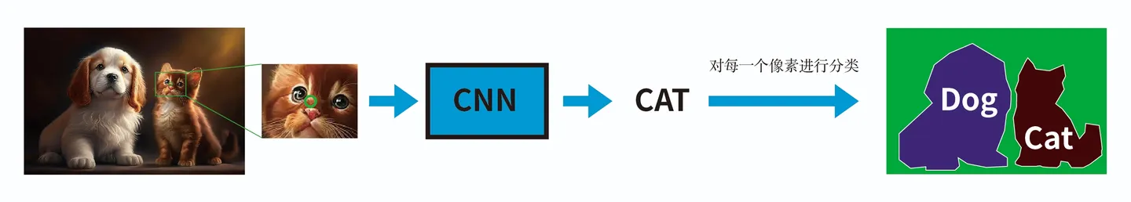
最直接的基于深度学习的语义分割方法
训练一个对每个像素进行分类的网络
以每个像素为中心提取一个图像块，为其赋予该中心像素对应的类别标签
训练一个网络对这些图像块进行分类，逐像素分类后得到语义分割结果
重复计算多，计算量大，计算效率低
局部图像块信息有限
整个过程非端到端训练

Slide 9
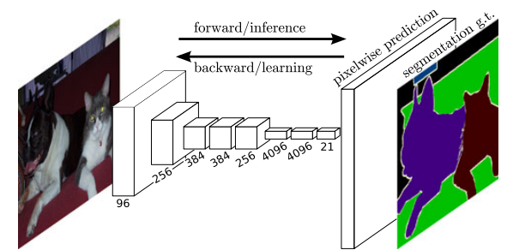
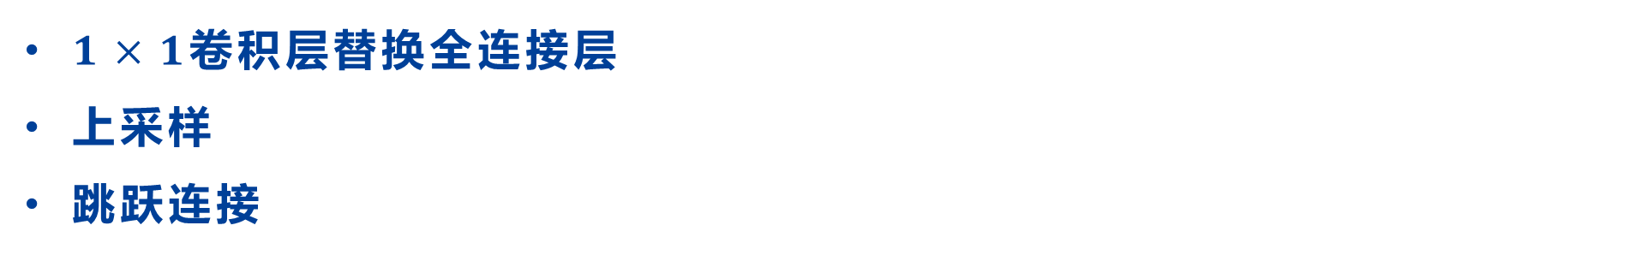
全卷积网络（FCN）^{[1]}
$1×1$卷积层替换全连接层
上采样
跳跃连接
[1] J. Long, et al. Fully Convolutional Networks for Semantic Segmentation. CVPR 2015.

Slide 10
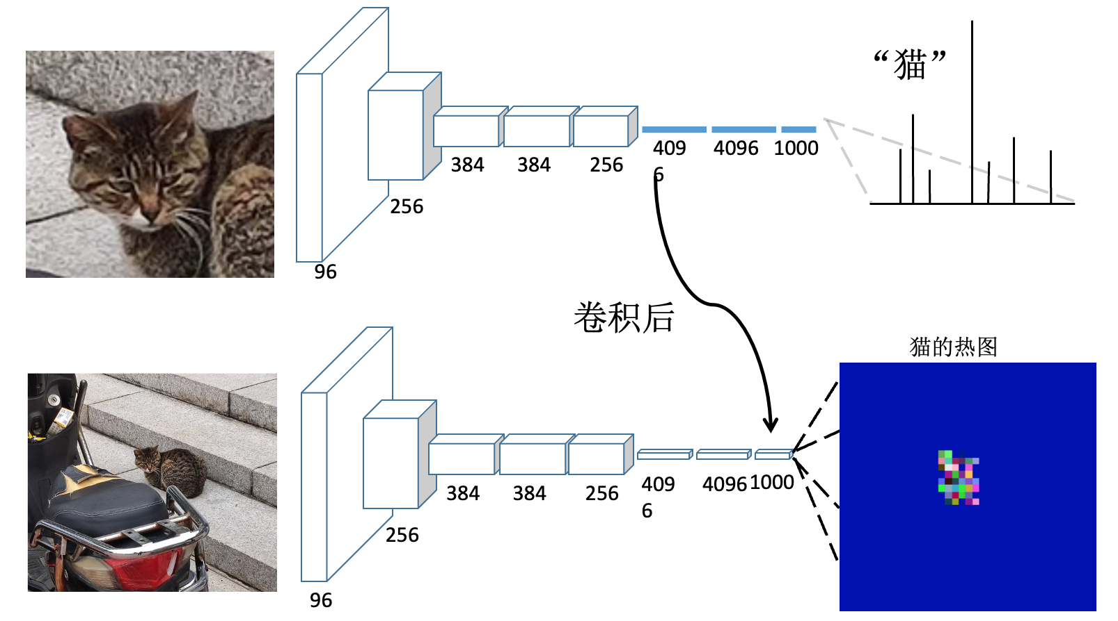
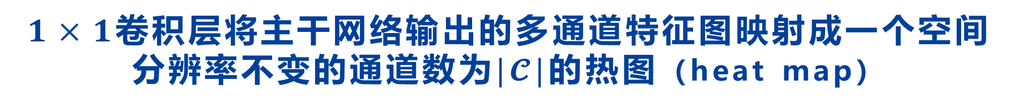
𝟏×𝟏卷积层替换全连接层
$1×1$卷积层将主干网络输出的多通道特征图映射成一个空间分辨率不变的通道数为$|𝓒|$的热图（heat map）

Slide 11
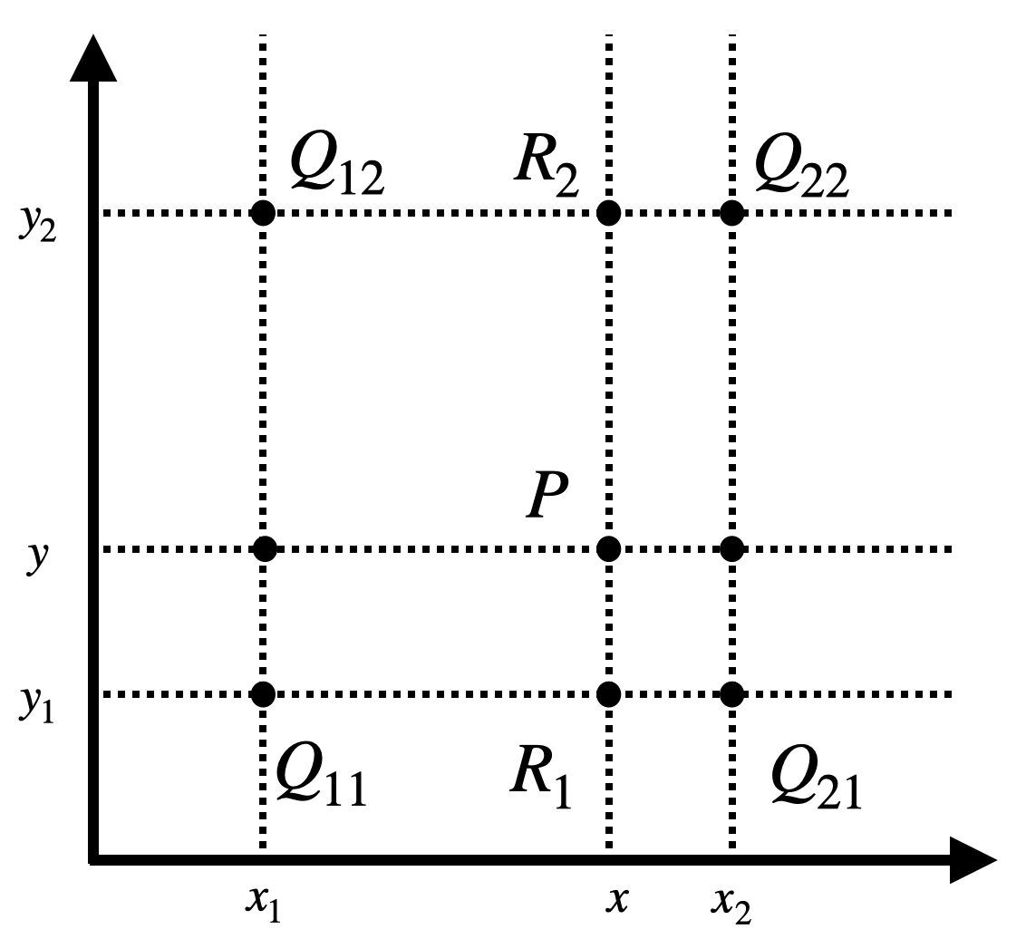
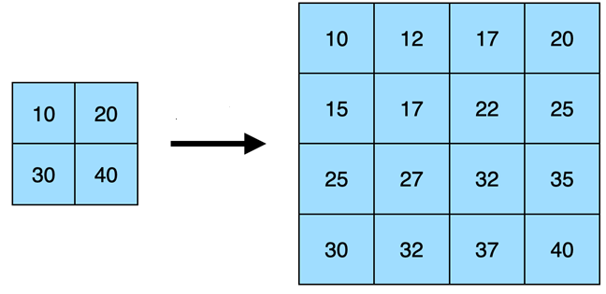

上采样
热图的空间分辨率远比原图小->上采样
双线性插值
$$g\left(P\right)=\left[\begin{matrix}g\left(Q_{11}\right) & {g(Q}_{12}) \\ {g(Q}_{21}) & {g(Q}_{22})\end{matrix}\right]$$
2倍上采样

Slide 12
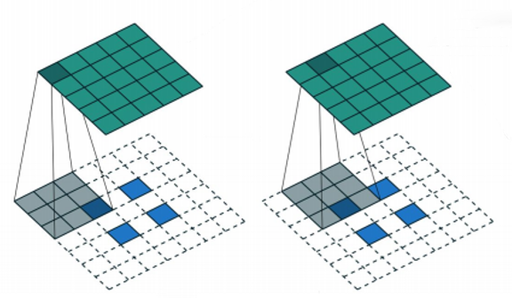
上采样
通过步长小于1的卷积（反卷积）实现上采样
卷积的步长$s<1$，对图像进行卷积相当于在图像的相邻像素间插入$1/s−1$个零再进行步长为1的卷积

Slide 13
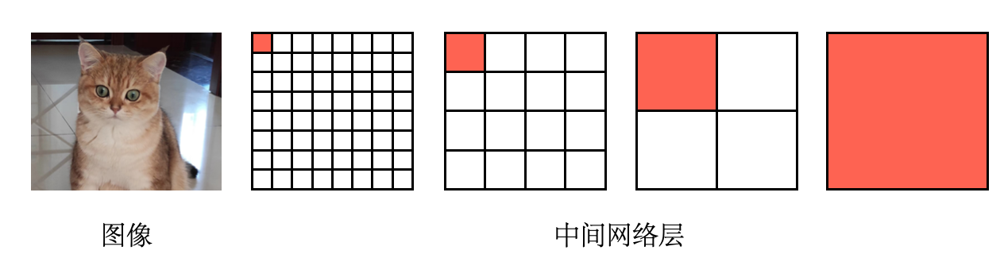
跳跃连接
从最后一层上采样得到的热图太粗糙->跳跃连接
浅层卷积层的特征图空间分辨率较大，目标边界定位精确，但语义性差
深层卷积层的特征图空间分辨率较小，目标边界定位模糊，但语义性好
跳跃连接 – 将网络中不同层级的卷积层特征融合，构建既具有很强语义性，又包含精确目标位置信息的特征图

Slide 14
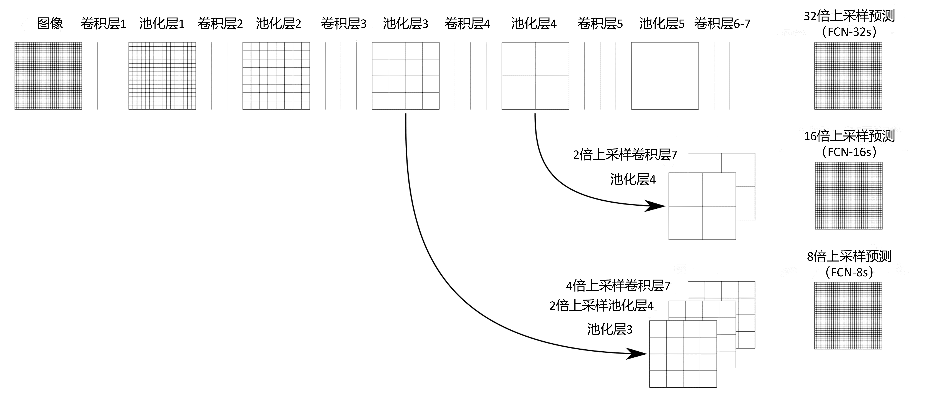
跳跃连接

